Slide 1
ACTIVIDADES AUDICIÓN Y LENGUAJE
LECTURA GLOBAL “PRIMAVERA”

Slide 2
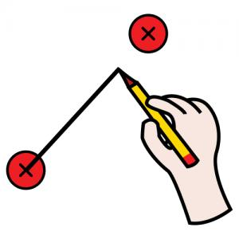
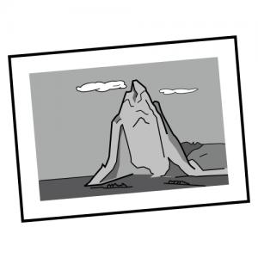
UNE CON SU IMAGEN

Slide 3
AMAPOLA
GIRASOL

Slide 4
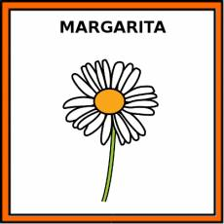
MARGARITA
ROSA

Slide 5
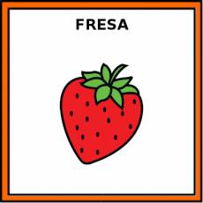
FRESA
PLÁTANO

Slide 6
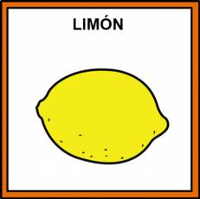
MELOCOTÓN
LIMÓN

Slide 7
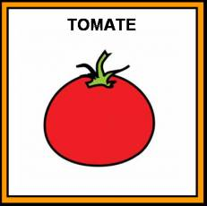
TOMATE
CEREZAS

Slide 8
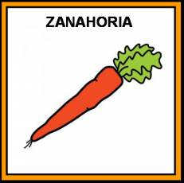
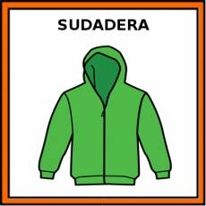
SUDADERA
ZANAHORIA

Slide 9
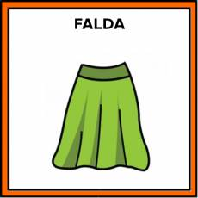
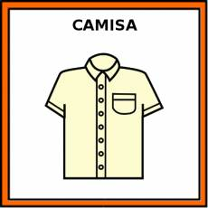
FALDA
CAMISA

